Slide 1


Aslaug Mikkelsen
og Thomas Laudal (red.)
STRATEGISK HRM
2. utgave
Kapittel 1.
Hva er strategisk human resource management?

Slide 2
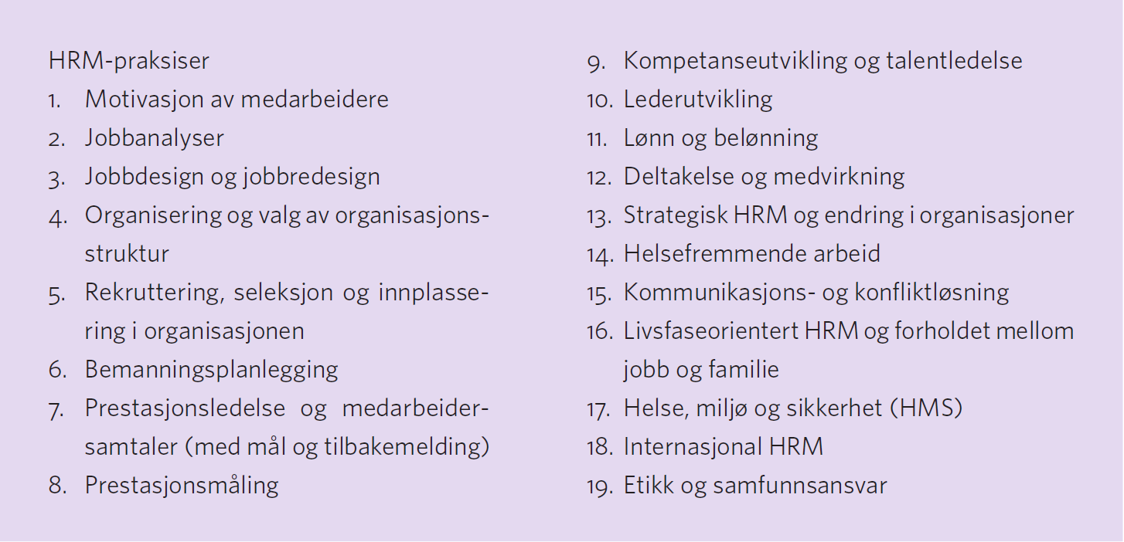
Figur 1.1 HRM-praksiser

Slide 3
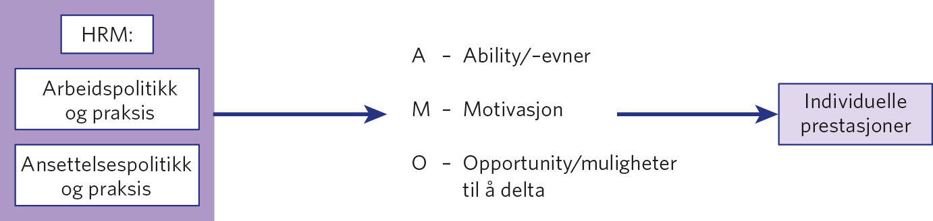
Figur 1.2 HRMs virkemåte på individuelle prestasjoner

Slide 4
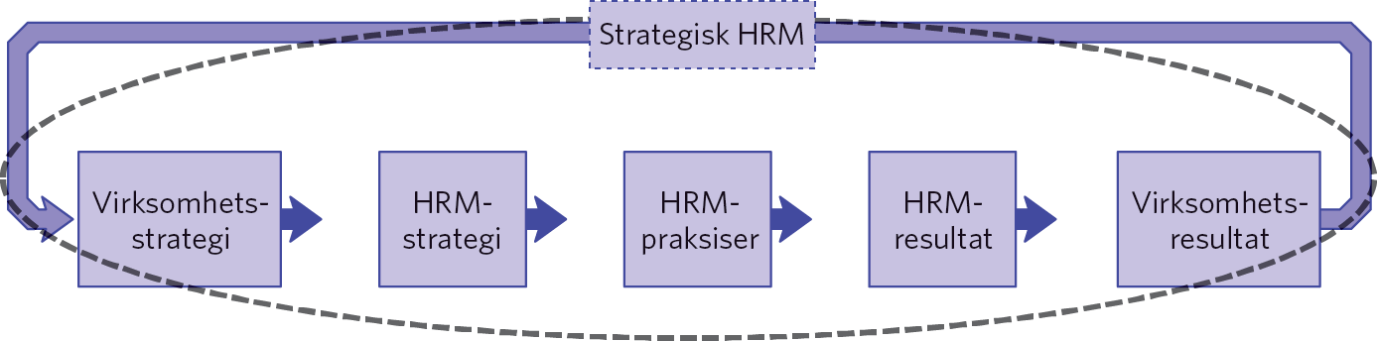
Figur 1.3 Strategisk HRM som et ledd i prosessen hvor virksomhetsstrategien omgjøres til finansielle resultater

Slide 5
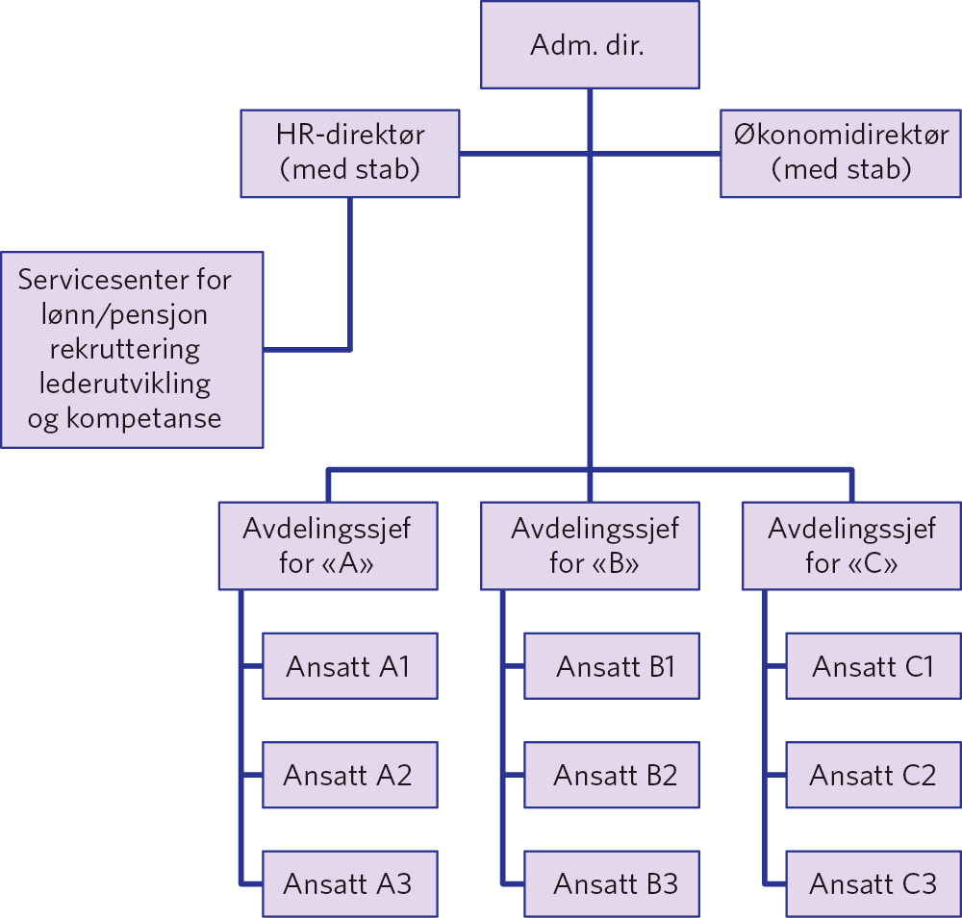
Figur 1.4 Organisasjonskart for tradisjonell linjeorganisasjon med HR-direktør i stab med tre avdelinger

Slide 6
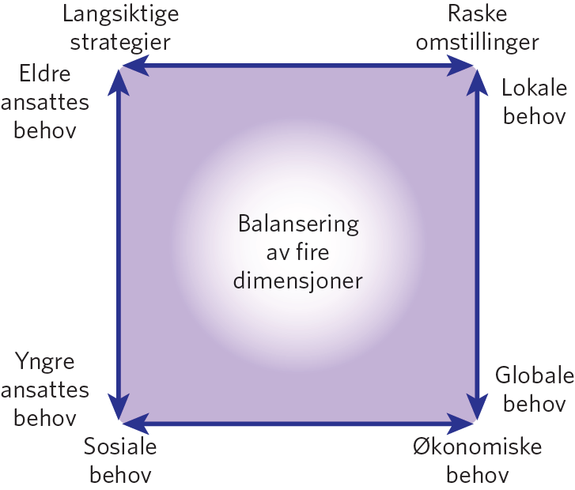
Figur 1.5 Balanse mellom minst fire dimensjoner i strategisk HRM

Slide 7
Aslaug Mikkelsen
og Thomas Laudal (red.)
STRATEGISK HRM
2. utgave
Kapittel 2.
Ulike tilnærminger til organisasjoner og konsekvensene for HRM

Slide 8
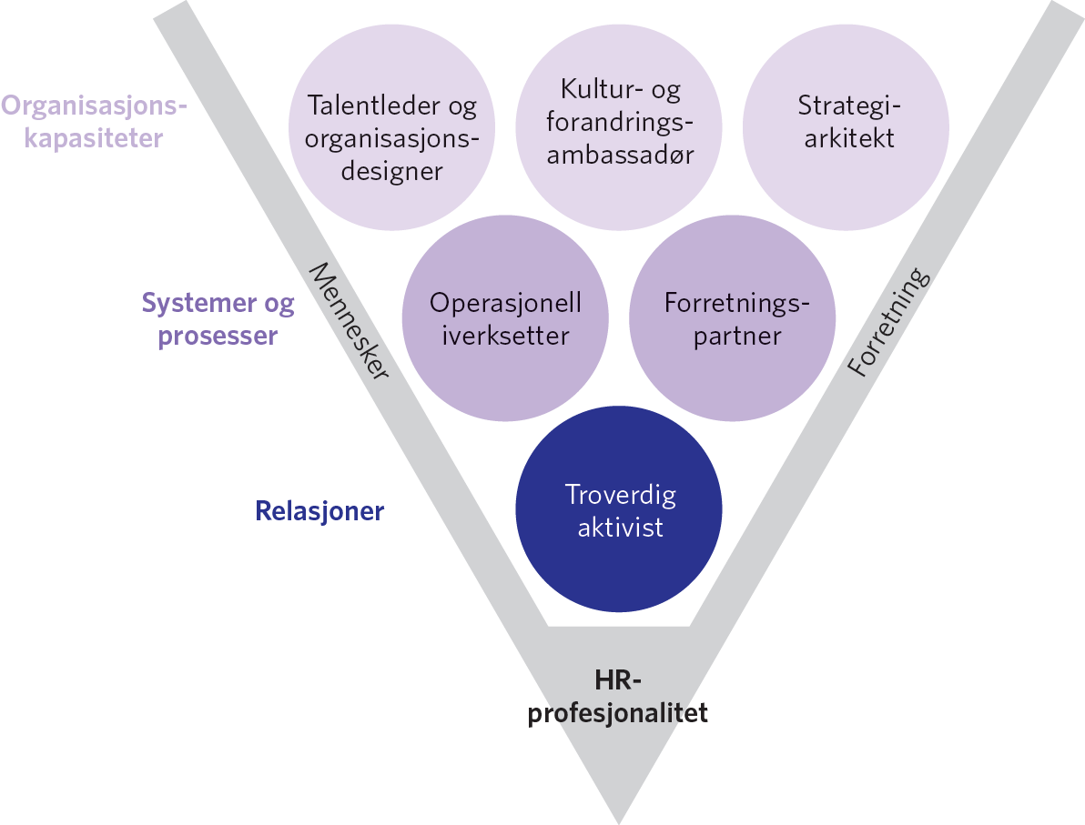
Figur 2.1 Kompetansemodellen fra «HR Competence Study»

Slide 9
Aslaug Mikkelsen
og Thomas Laudal (red.)
STRATEGISK HRM
2. utgave
Kapittel 3.
Finnes en beste praksis innenfor HRM?

Slide 10
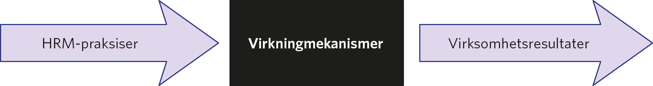
Figur 3.1 Forholdet mellom HRM-praksiser, virkningsmekanismer og virksomhetsresultater

Slide 11
Aslaug Mikkelsen
og Thomas Laudal (red.)
STRATEGISK HRM
2. utgave
Kapittel 4.
Beste tilpasning innenfor HRM og strategi

Slide 12
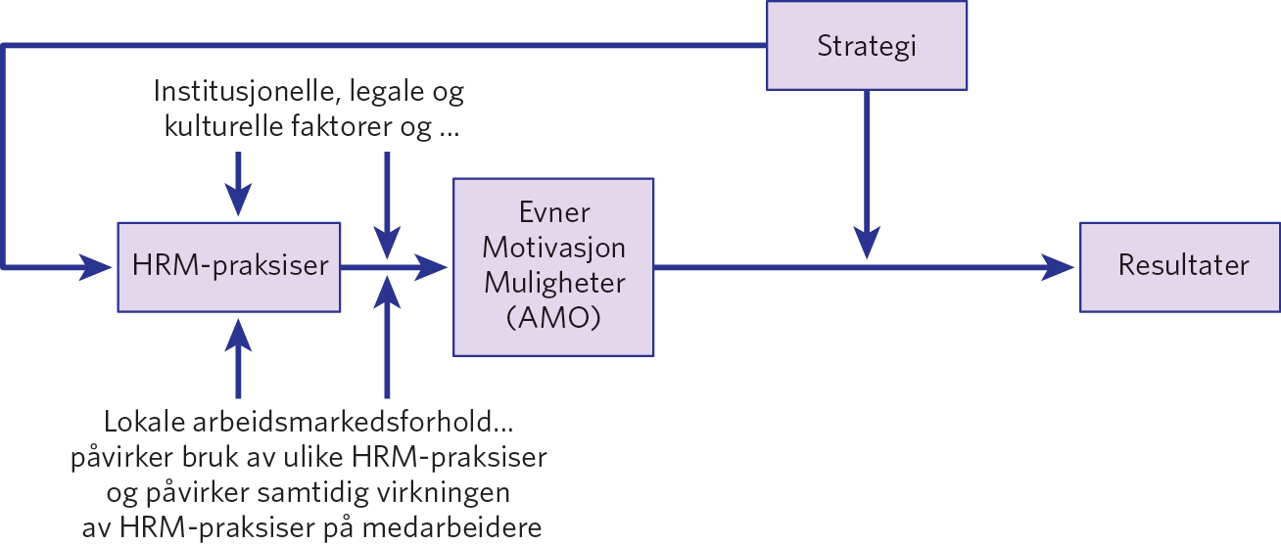
Figur 4.1 Strategi, omgivelser, HRM og resultater

Slide 13
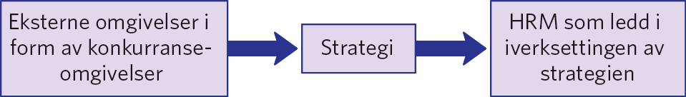
Figur 4.2 Forholdet mellom omgivelser, strategi og HRM i et «utenfra-og-inn»-perspektiv

Slide 14
Figur 4.3 Forholdet mellom omgivelser, strategi og HRM i et «innenfra-og-ut»-perspektiv

Slide 15
Aslaug Mikkelsen
og Thomas Laudal (red.)
STRATEGISK HRM
2. utgave
Kapittel 7.
Deltakelse og medvirkning i HRM

Slide 16
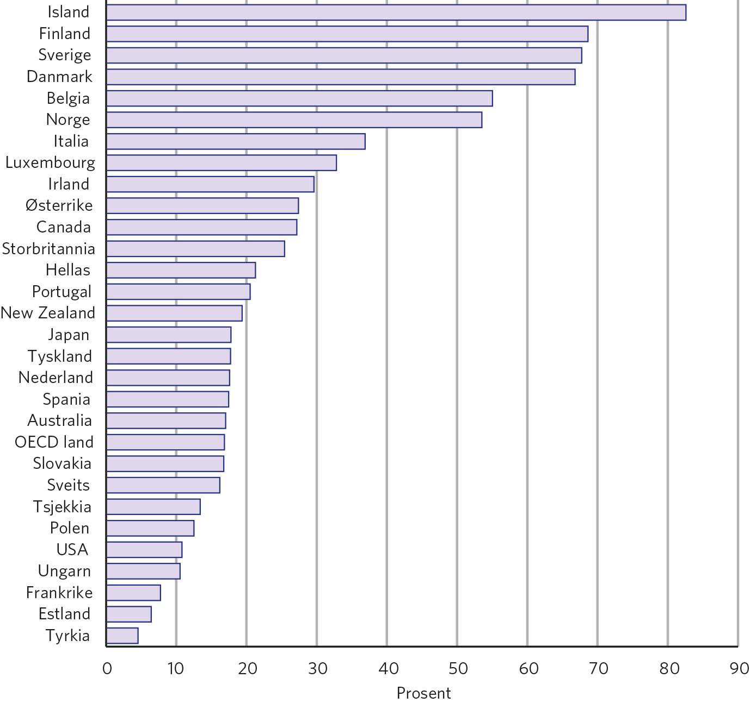
Figur 7.1 Fagforeningsgrad (i prosent) i OECD-land

Slide 17
Aslaug Mikkelsen
og Thomas Laudal (red.)
STRATEGISK HRM
2. utgave
Kapittel 8.
Fast ansettelse eller løsere kobling til virksomheten?

Slide 18
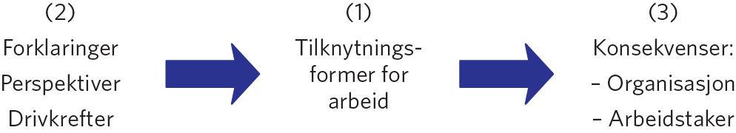
Figur 8.1 Oversikt over kapitlet

Slide 19
Aslaug Mikkelsen
og Thomas Laudal (red.)
STRATEGISK HRM
2. utgave
Kapittel 9.
Strategisk HRM og endring i organisasjoner

Slide 20
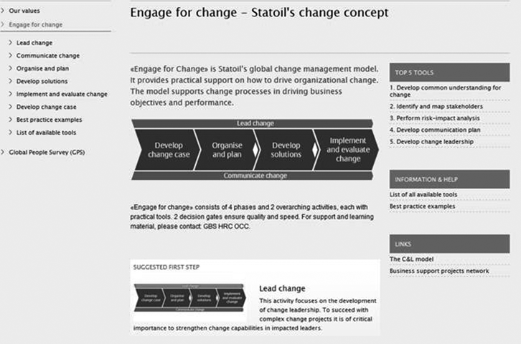
Figur 9.1 Engage for Change – Statoil’s change concept

Slide 21
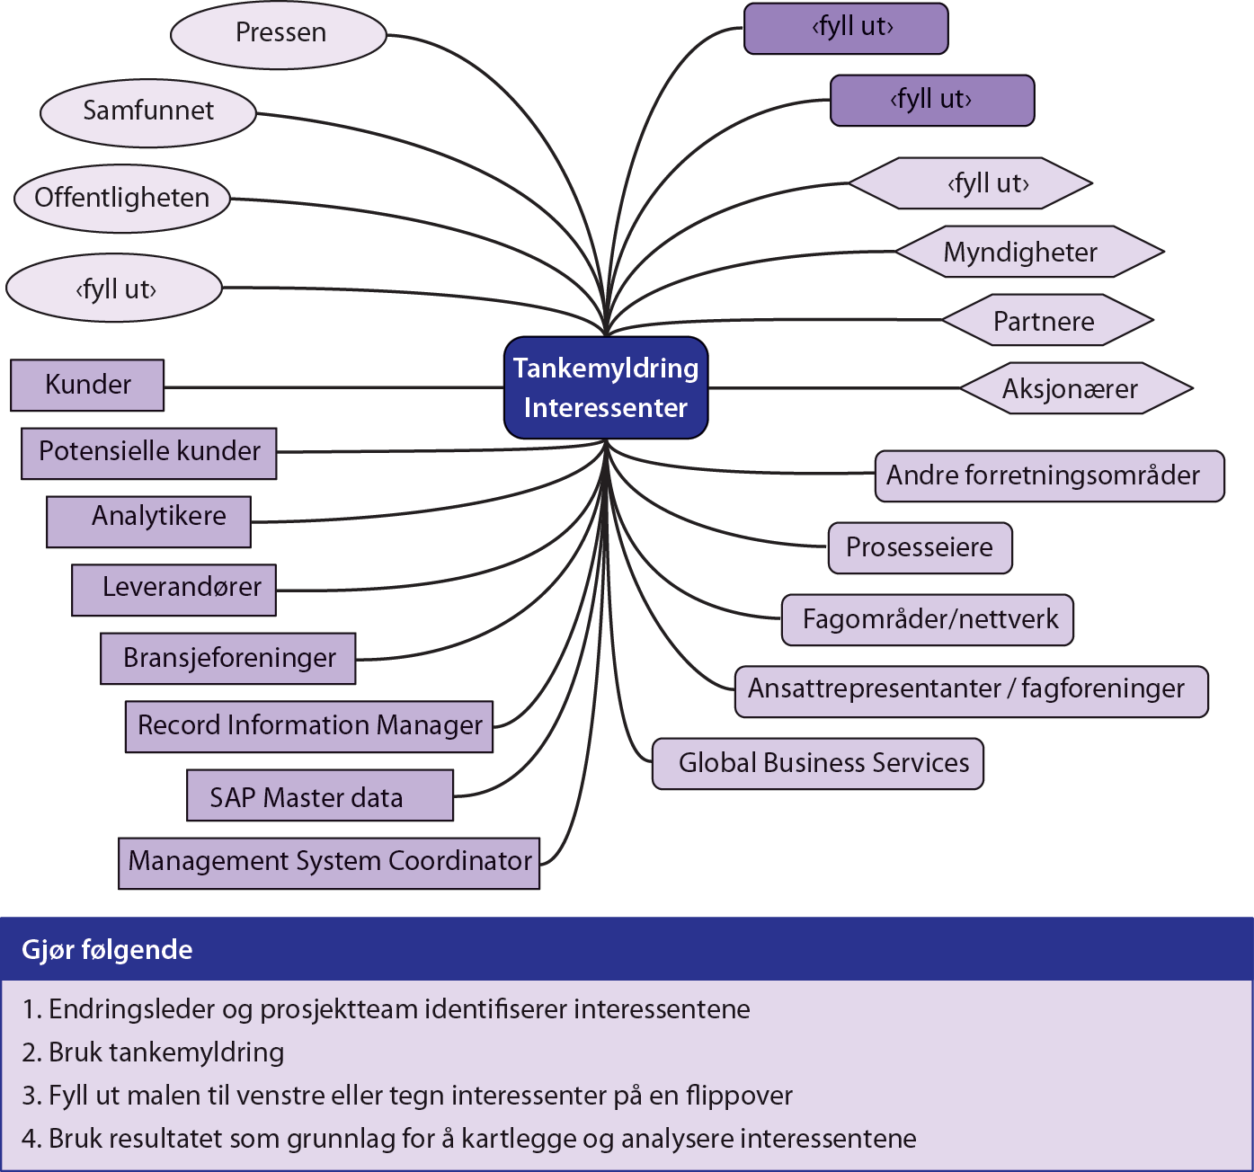
Figur 9.2 Engage for Change: Identifisere interessenter

Slide 22
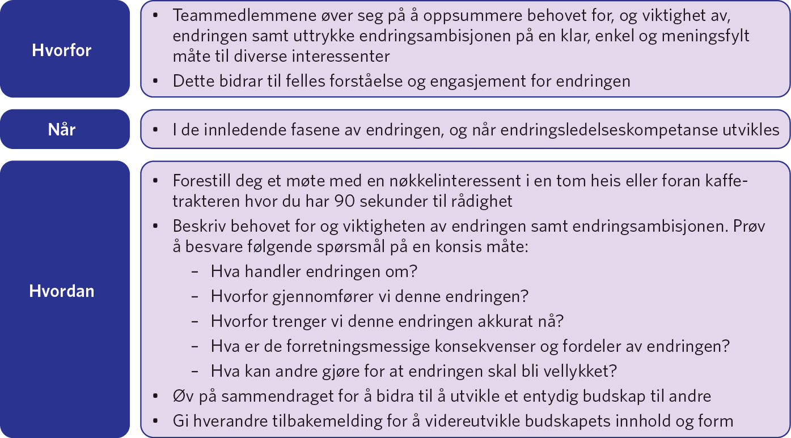
Figur 9.3 Engage for Change: 90 sekunders endringscase. Sammendrag

Slide 23
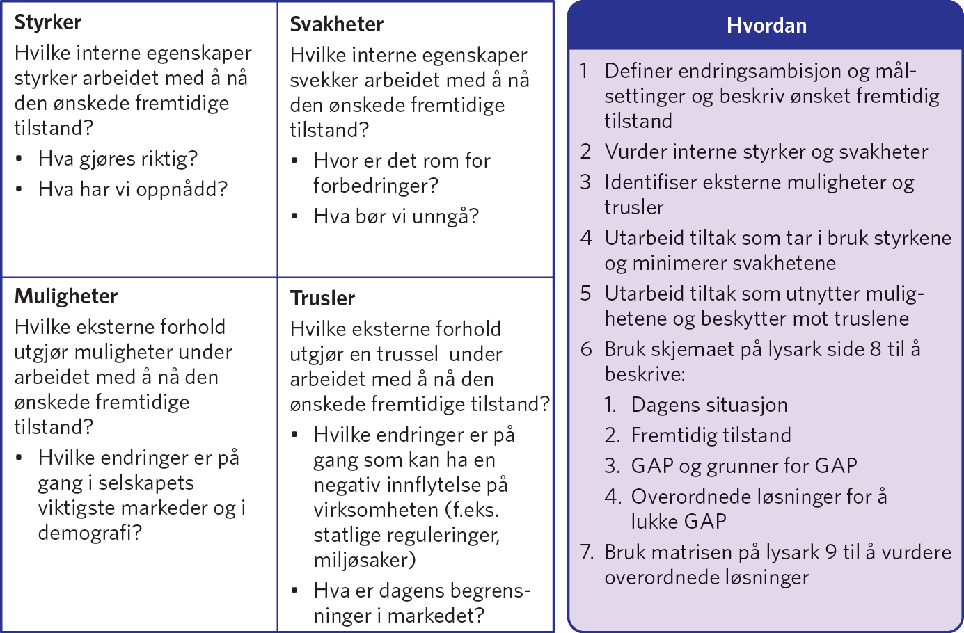
Figur 9.4 Figur fra Engage for Change: SWOT-analyse

Slide 24
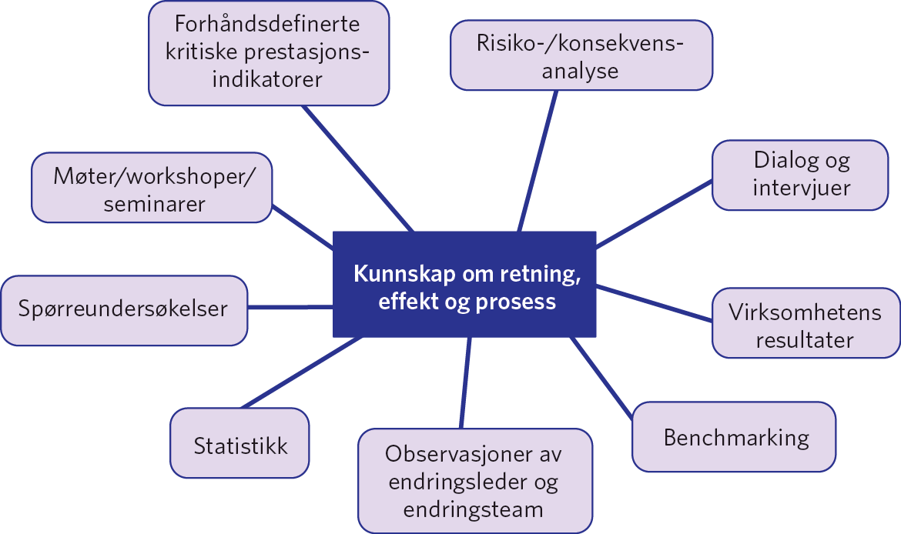
Figur 9.5 Engage for Change: Eksempler på hvordan man overvåker og evaluerer

